Slide 1
批量塑闪单元的质量检测
IHEP, LHAASO
王亚平
2019年LHAASO第一次合作组会议
南京·南京大学科学园 2019年4月12日-4月15日

Slide 2
目录
1.背景
2.检验方案
3.厚度检验
4.光输出检验
5. 总结

Slide 3
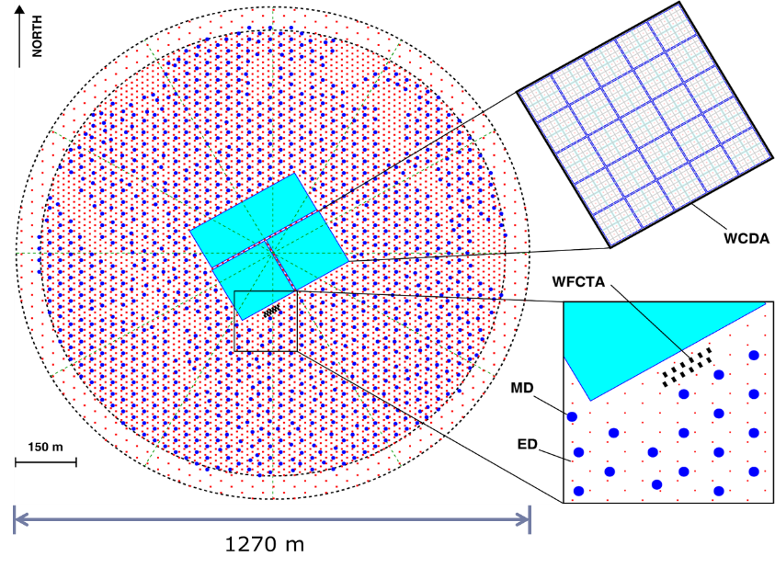
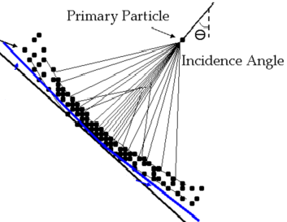
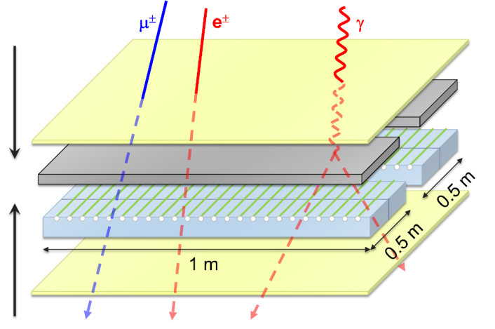
1.背景
LHAASO总体介绍
三个子阵列
KM2A: 1.3 km²， 包括5242个电磁粒子探测器（ED）、1171个μ子探测器（MD）
WCDA: 78000 m²水契伦科夫探测器
WFCTA: 12台广角契伦科夫望远镜
LHAASO探测器阵列整体布局示意图
ED：
电磁粒子探测器主要用于测量由原初宇宙线粒子引发的广延大气簇射（EAS）前锋面上的次级粒子（主要成份包括μ±、e±和γ等）数密度和到达时间等信息。
探测灵敏介质：塑料闪烁体。

Slide 4
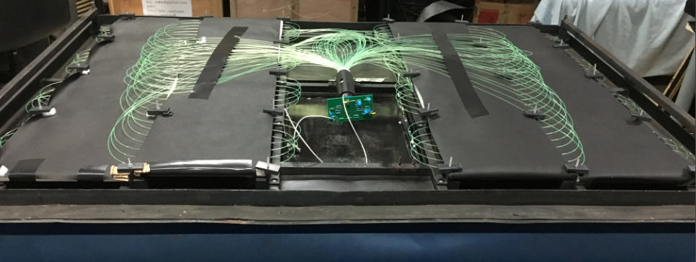
ED的几何结构和性能参数
单元探测器几何结构：由四块尺寸为100cm$×$25cm $×$1cm（长*宽*厚）的塑料闪烁体构成，每块闪烁体表面有24个槽，穿有12根2.7m的光纤，所有光纤汇聚并与一支PMT的光阴极面耦合，由光电倍增管转换成电信号，测信号的到达时间和电荷量。
性能参数 | 指标要求
有效几何面积 | 1$m^{2}$
时间分辨 | <2ns
粒子数动态范围 | 1-10000个粒子
单粒子探测效率 | >95%
ED时间同步精度 | <0.5ns
单粒子光电子数 | 18.5-22
粒子数分辨率 | <25%@单粒子，<5%@10000粒子
Notes:
ED：通过波长位移光纤收集带电粒子在闪烁体内产生的闪烁光，并传导到光电倍增管（PMT），转换为电信号进行测量。

Slide 5
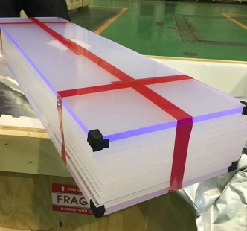
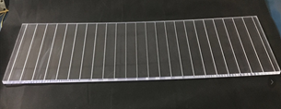
塑料闪烁体
经过多年的优化定型工作，ED最终使用的是美国圣戈班公司生产的BC408型闪烁体。来货的闪烁体单元是毛坯状态，正式使用之前需要加工成标准塑闪单元。
塑料闪烁体是ED的核心组分，其质量及稳定性直接决定了ED整体性能和实验数据的质量。ED将用到2万多块塑料闪烁体，两年的时间分14批供货。因此，必须对每批来货进行有效快速的质量检测。
标准塑闪单元
100cm$×$25cm $×$1cm
来货毛坯闪烁体照片
Notes:
塑料闪烁体是ED的探测灵敏介质

Slide 6
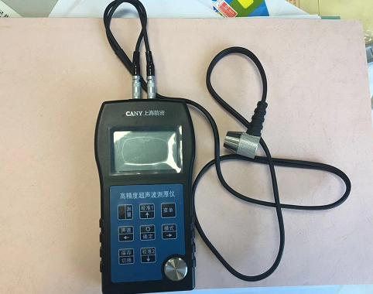
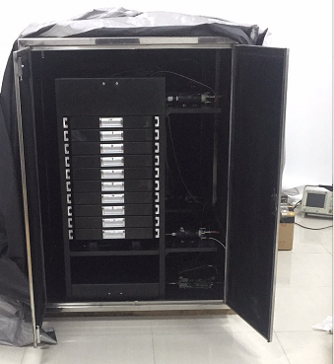
2.检验方案
2.1检测指标
因为闪烁体数量庞大，按照工程进度要求，为了缩短检验周期、降低测试成本，采用抽检方式，利用样本值对总体分布进行推断，整个流程包含抽样、测试、检验、推断等过程；
选择合理的抽样方案可以将风险控制得很小
验收的技术指标：
闪烁体厚度：10mm±0.5mm，超出范围的点≤5%（测量工具：超声波测厚仪，精度：0.04mm）；
光输出：光输出平均值与标准批比较±5%以内；
光输出一致性： ≤5%，χ2检验（测量工具：光输出批量测试平台）
TUM-200T型超声波测厚仪
光输出批量测试系统

Slide 7
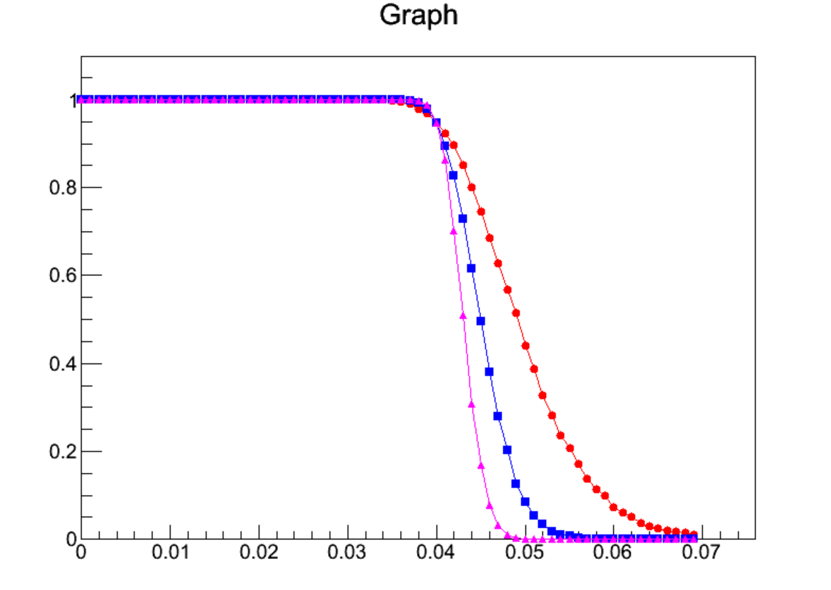
2.2抽检样本容量选取
抽样检验引入两种错判：
弃真：把合格批误判为不合格批（生产方风险），这里规定误判概率 α < 5%；
取伪：把不合格批误判为合格批（使用方风险），这里规定误判概率 β < 5%；（参考国标《GB/T 2828.1-2003/ISO 2859-1:1999》）
对前几批次大量测试得到总体光输出分布宽度<4%。检验三种抽样方案 (每批抽30、90、240块) 的可行性，考察误判发生的概率，模拟了抽样检验的整个过程，得到了接收概率随总体分布宽度变化的OC函数曲线
得到每批次抽取不小于90块，以大于95%的概率接受(弃真概率<5%)；在检验批总体不一致性大于5%时，以不小于95%的概率拒绝（取伪概率<5%）。
抽30块
抽90块
抽240块
每批次抽取30,90和240块时
接收概率随总体分布宽度的变化（OC函数）

Slide 8
2.3抽检方案
前几批次的闪烁体抽取块数相对比较多，我们做了大量测试来评估闪烁体的性能平均值和不一致性大小，有助于确定抽检方案。
对于后期每批次2400块，我们选择抽取样本容量为90块进行检测。
测试项目：厚度和光输出测试
批量为 N 的闪烁体批
抽样
容量为 n 的样本
测试
厚度样本值
光电子数样本值
χ2检验
_{超公差点在5%以内}
_{超公差点超过5%}
_{Npe平均值在60.325-66.675之间}
_{不符合}
σ<= 5%
σ>5%
接收
拒绝
接收
拒绝
接收
拒绝

Slide 9
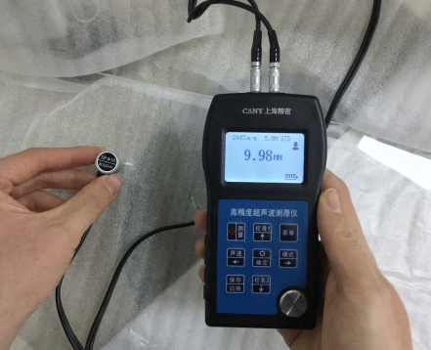
3.厚度检验
我们使用的是TUM-200型超声波测厚仪。
需要进行零点校准和声速校准。利用游标卡尺对闪烁体厚度的测量结果校准得到BC408闪烁体的声速为2385m/s。其中使用的游标卡尺精度±0.04mm。
声速校准后用超声波测厚仪测量同一位置厚度20次，估计测试系统误差约±0.1%，约0.01mm。
闪烁体厚度总的测量误差为$\sqrt{{0.01}^{2}+{0.04}^{2}}$=0.041。
使用超声波测厚仪测量闪烁体厚度

Slide 10
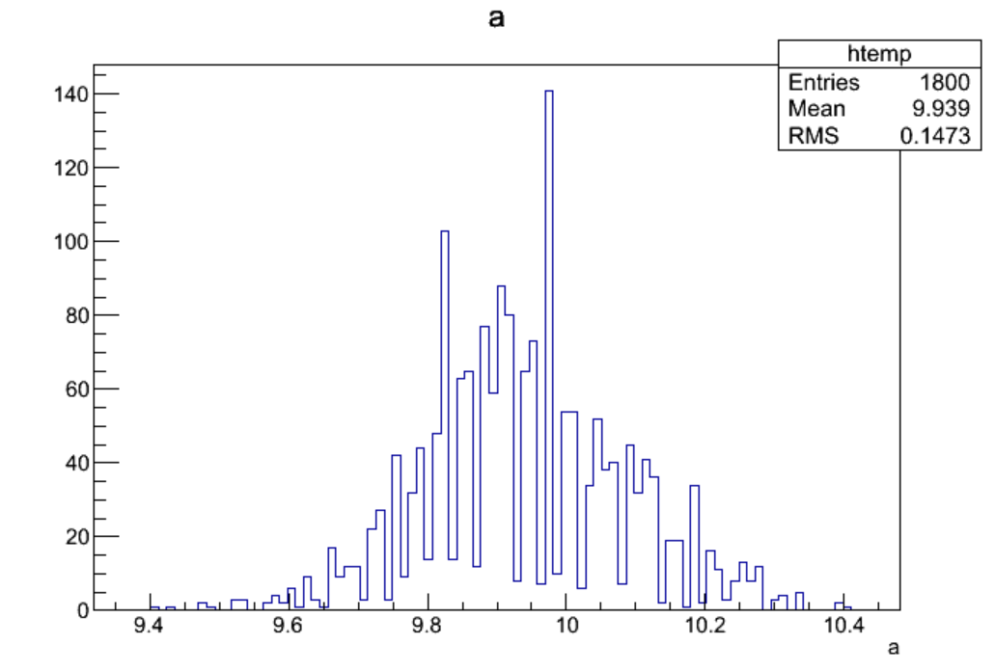
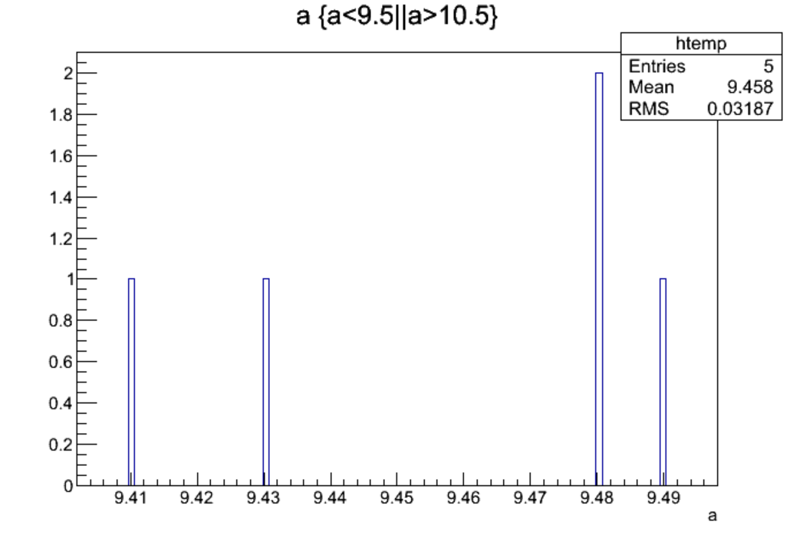
3.厚度检验
验收标准：塑闪单元的厚度要求为10.0±0.5mm，测量精度±0.04mm。要求每块塑闪单元的采样点不少于20个，最终总的超出公差范围的点数不能超过5%，否则认为该批次不合格。目前8批次闪烁体厚度检验结果合格。
第八批塑闪，超差的点为5个，占总数0.2%，合格。

Slide 11
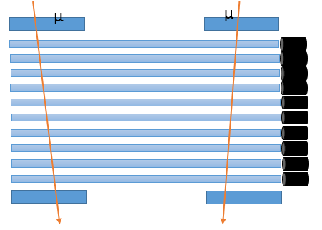
4.光输出检验
4.1 测试原理
采用了telescope望远镜系统来挑选单μ信号。通过测量单μ能谱的峰值大小来评估闪烁体光输出的大小。
系统优势：一次可以测10块，每天可以测试30块，满足工程要求。
每层待测试闪烁体侧面直接耦合一支PMT
Notes:
采用telescope望远镜系统来挑选单μ信号。有远近两组探头，通过两个探头同时触发来挑选单μ信号，近的探头用来测塑闪的光输出大小及其一致性，通过对比远近两组探头的比值可以监测衰减长度的变化。

Slide 12
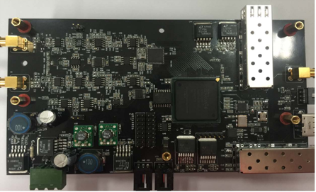
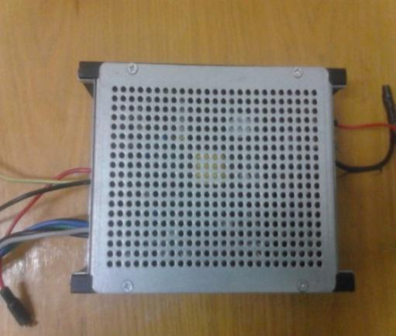
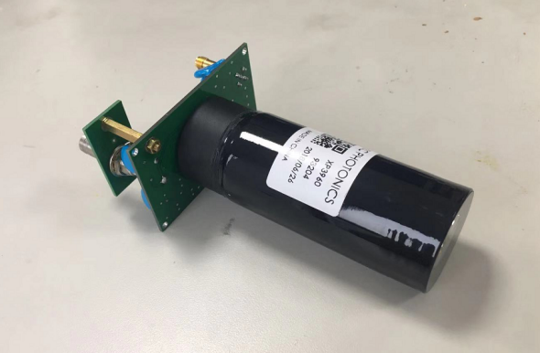
4.2系统搭建
电源
电子学
暗箱
小白兔交换机
XP3960型光电倍增管
ED电子学系统
电源系统

Slide 13
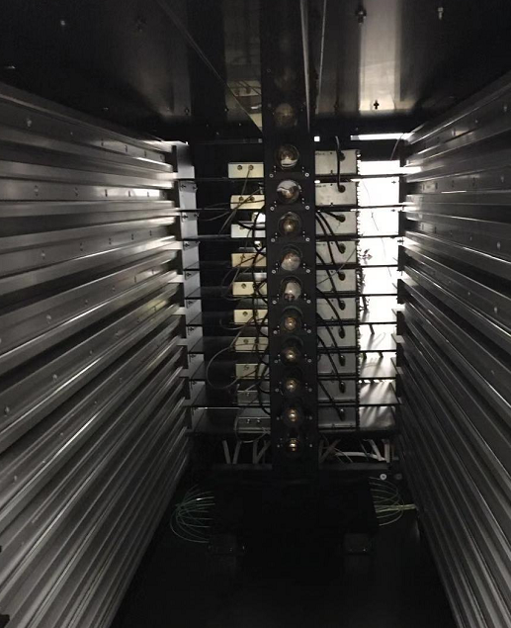
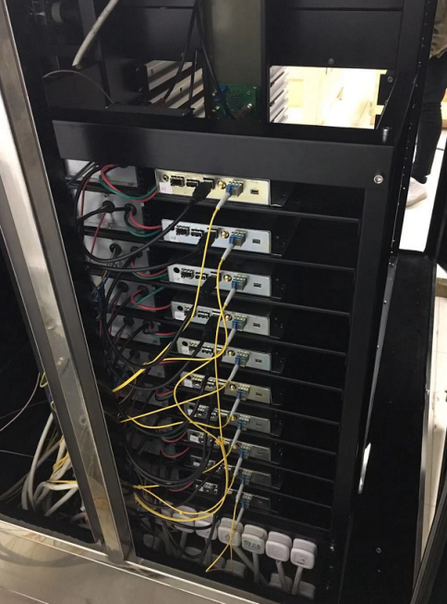
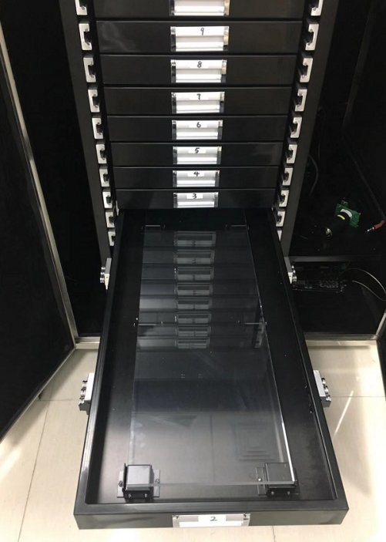
4.2系统搭建
批量测试平台
光电倍增管
电源
电子学
塑料闪烁体
暗箱避光
PMT固定支架前后位置精度小于1mm，背部电源电子学固定板方便拆卸维修。

Slide 14
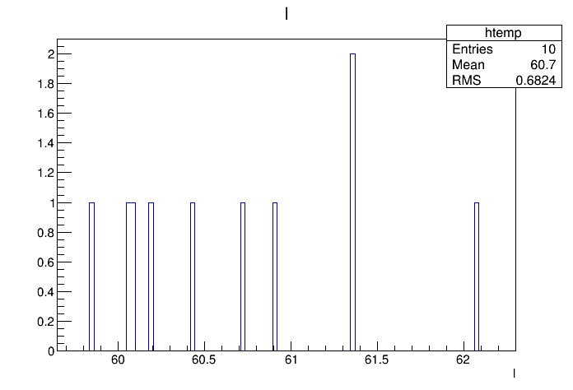
4.3误差估计
对同一通道，用同一块闪烁体重复放置10次测得的光输出相对涨落σ1 =RMS/Mean=1.4%。
选取同一块闪烁体测量10个通道的光输出值（Qi），得到不同层之间的比例修正系数。系数修正引入的相对误差为σ2，由误差传递公式计算得到σ₂=√2σ₁=2.0%。
从而得到每层测量值修正后的相对误差：
σ=$\sqrt{{σ_{1}}^{2}+{σ_{2}}^{2}}=$2.4%，此即为批量测试系统的相对系统误差。
用同一块闪烁体在同一通道重复测量光输出结果

Slide 15
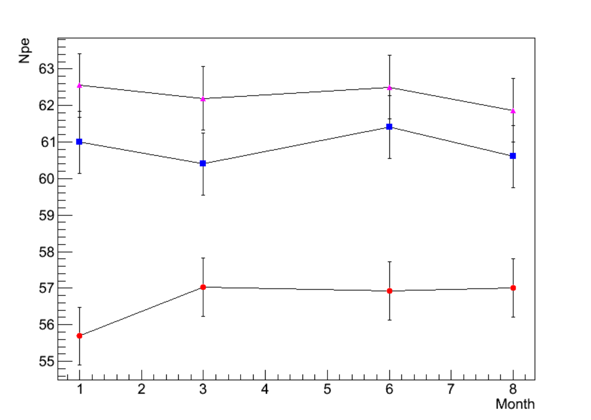
4.4长期稳定性
系统要求使用至少2年以上，故而保证系统稳定性非常重要。我们通过测试前的标定和长期稳定性监测来保证其稳定性。
标定可以消除不同层光电倍增管，电子学等之间的差异，测试系统会定期进行标定，如表所示是为第一次标定的系数。
对于第8层通过10块标准塑闪长期监测其稳定性，目前运行近一年以来，第8层的稳定性在系统误差范围内保持稳定，如图显示了近一年4次其中3块标准闪烁体对第8层通道光输出稳定性的测试结果。
光输出稳定性图
10个通道标定的修正系数

Slide 16
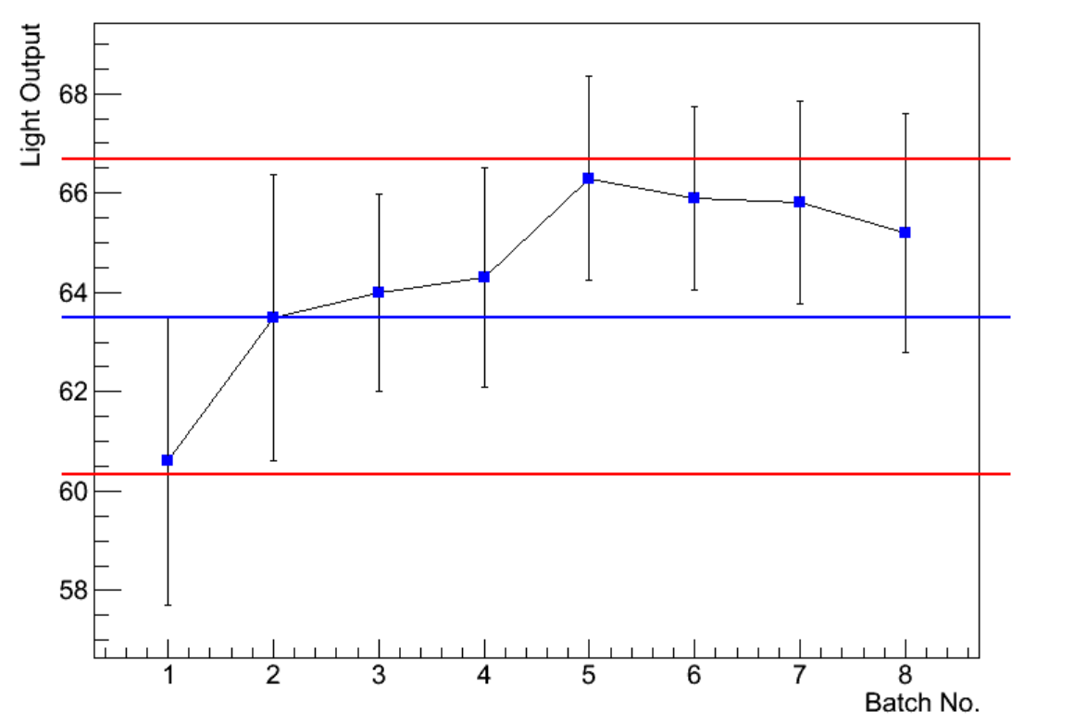
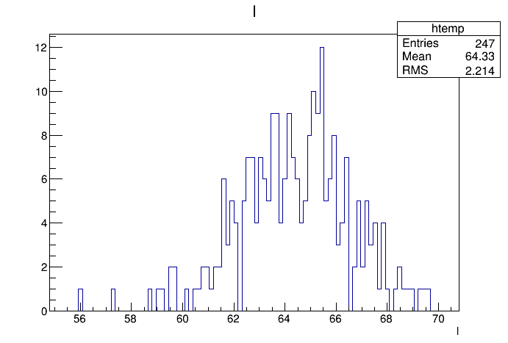
4.5测试结果
批次 | 第一批 | 第二批 | 第三批 | 第四批 | 第五批 | 第六批 | 第七批 | 第八批
Npe平均值 | 60.6 | 63.5 | 64.0 | 64.3 | 66.3 | 65.9 | 65.8 | 65.2
不一致性 | 4.80% | 4.54% | 3.11% | 3.44% | 3.10% | 2.79% | 3.10% | 3.7%
前八批闪烁体平均值分布
第四批光输出结果
目前已完成前八批的外观和技术指标检验工作
前八批塑闪光输出及一致性均满足指标要求

Slide 17
5.总结
搭建了一套塑料闪烁体批量测试平台，通过定期标定保证数据的质量和系统稳定性。
用超声波测厚仪测试厚度，用批量测试系统测试光输出及一致性。
目前已完成前八批的测试，前八批的塑闪厚度及光输出和一致性都满足指标要求。
Thank you!

